Slide 1
Всім привіт, мене звати Михальов Андрій
І я сьогодні вам покажу увась шлях курсу «Python start ч. 2».
Буде цікаво.

Slide 2
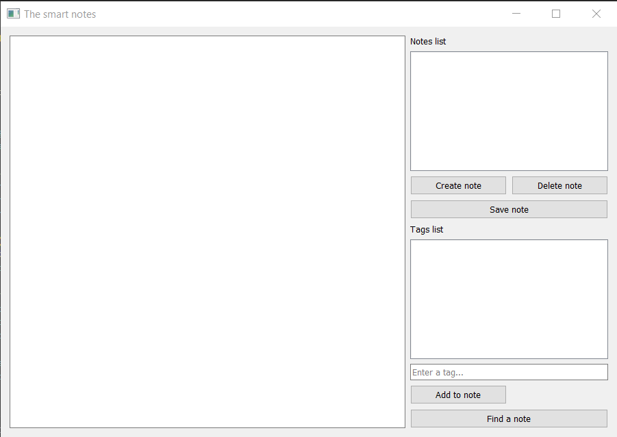
Мій перед-перший проект – The smart notes
Мета проекту – редагувати текст та зберігати текст у программі.
Як працює: коли ви нажимаєте до білого поля де “Notes List”, то ви можете у цьому полі вводити текст, а при натисканні “Save note” ваша нотатка зберігається у лівому полі. Можна через теги знайти якусь нотатку якщо ви зберігаєте багато нотаток.

Slide 3
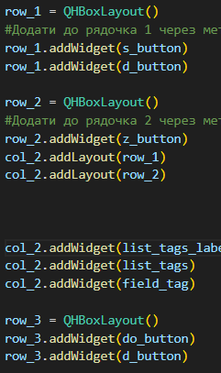
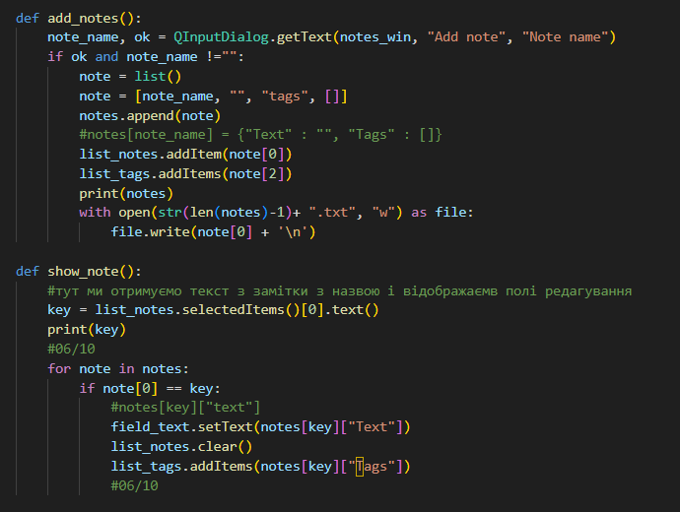
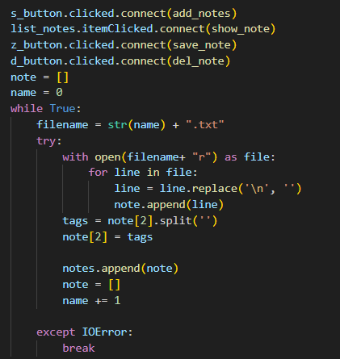
Ось деякі шматки коду “The Smart Notes”

Slide 4
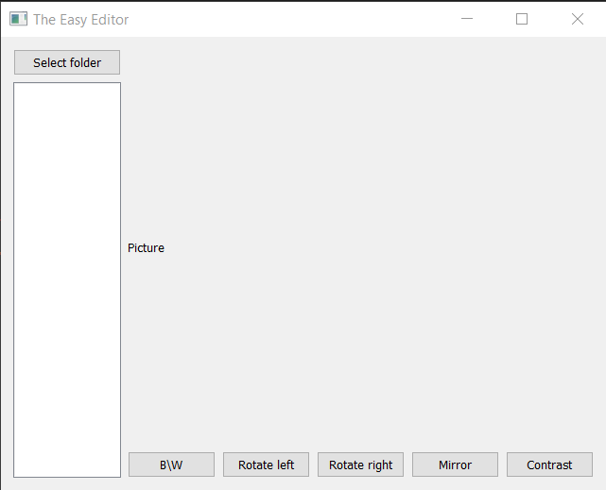
Мій перший проект – Easy Editor
Мета проекту – редактувати фотографії різного типу різними інструментами.
Як працює: при нажжаті на кнопку відбувається дія команди інструменту щоб зробити якусь дію на картинці (Наприклад: якщо нажати на кнопку B\W то картинка перетвориться на чорний, якщо нажати на Rotate left то картинка поварнеться вліво.

Slide 5
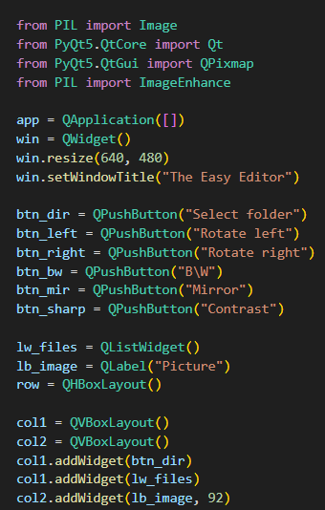
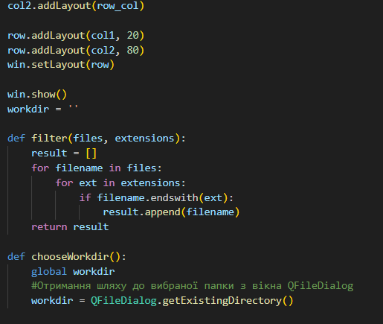
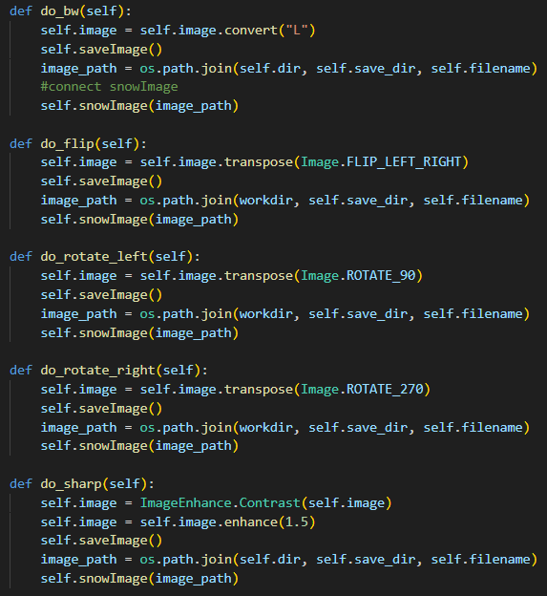
Ось деякі шматки коду “Easy Editor”

Slide 6
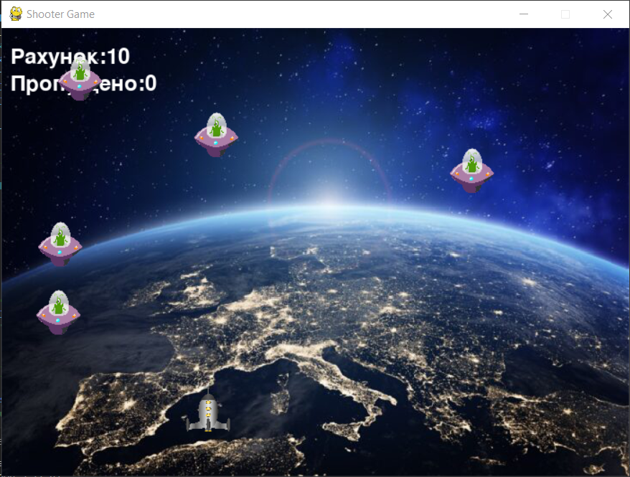
Мій третій проект – Shooter
Мета проекту – атакувати монстрів ракетами через космічний корабель.
Як працює: можна керувати кораблем через клавіши «вліво» і «вправо» а акатувати можна клавішами «пробіл» та стрілкою «верх». Перемагати можна коли зіб’єте 100 ворогів

Slide 7
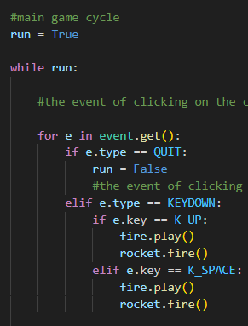
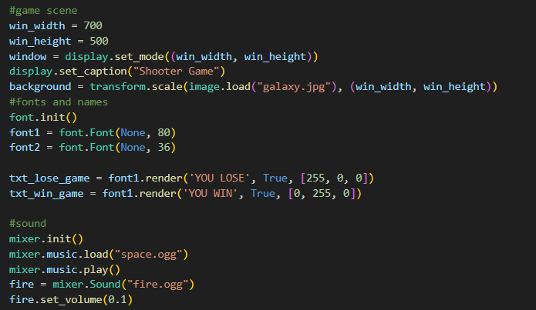
Ось шматочки коду Shooter

Slide 8
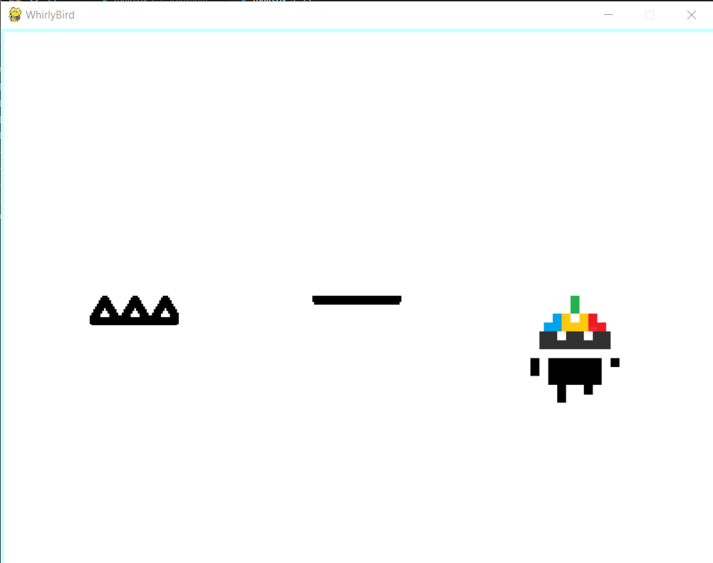
І останній релізний проект - WhirlyBird
Мета проетку – стрибати через платформи і підніматися вище і вище.
Як працює – коли гравець доторкається до платформи то він стрибає, а якщо доторкається до колючок – він програває

